Slide 1
СОВЕТЫ ПРОФЕССИОНАЛОВ
ФИЗИКА В СКАЗКАХ
ОБЪЯСНИТЕ ПОЧЕМУ
СДЕЛАЙТЕ ПРАВИЛЬНЫЙ ВЫБОР
ПОЧЕМУ ИМЕННО ТАК
ПРАВДУ ЛИ ГОВОРЯТ
ЭКСПЕРИМЕНТ
А
B
C
B
А
C
1
А
B
C
А
B
C
B
C
А
А
B
C
А
B
C

Slide 2
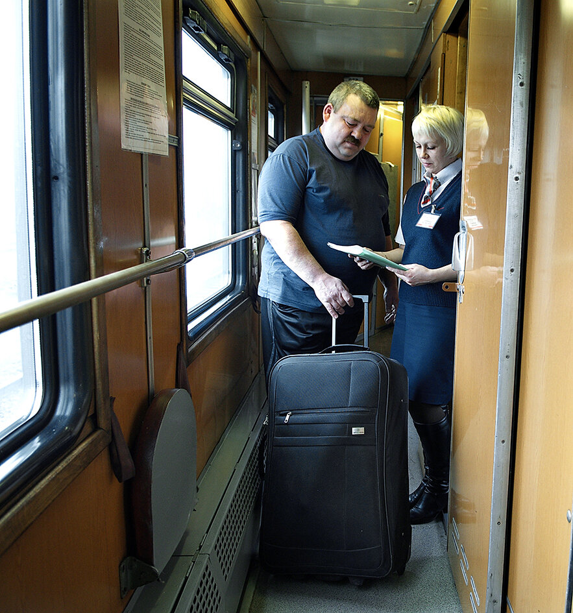
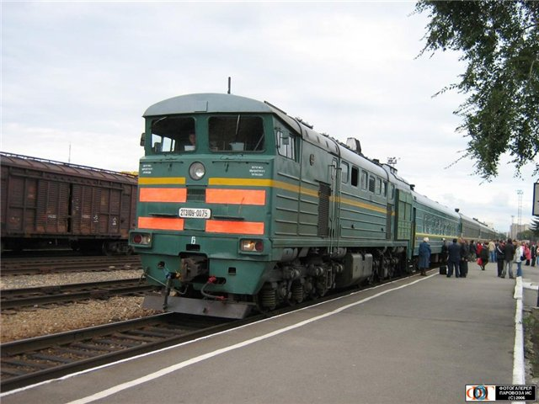
Зачем опытные пассажиры ждут, когда поезд начнет подходить к станции и будет замедлять свое движение.
И только тогда начинают перемещать свой тяжелый чемодан к выходу и двигаются по ходу движения?

Slide 3
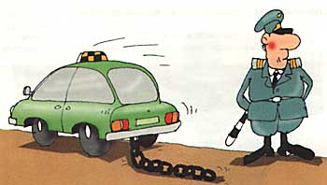
Зачем опытные водители привязывают к кузову автомобиля цепь, которая обязательно касается земли?

Slide 4
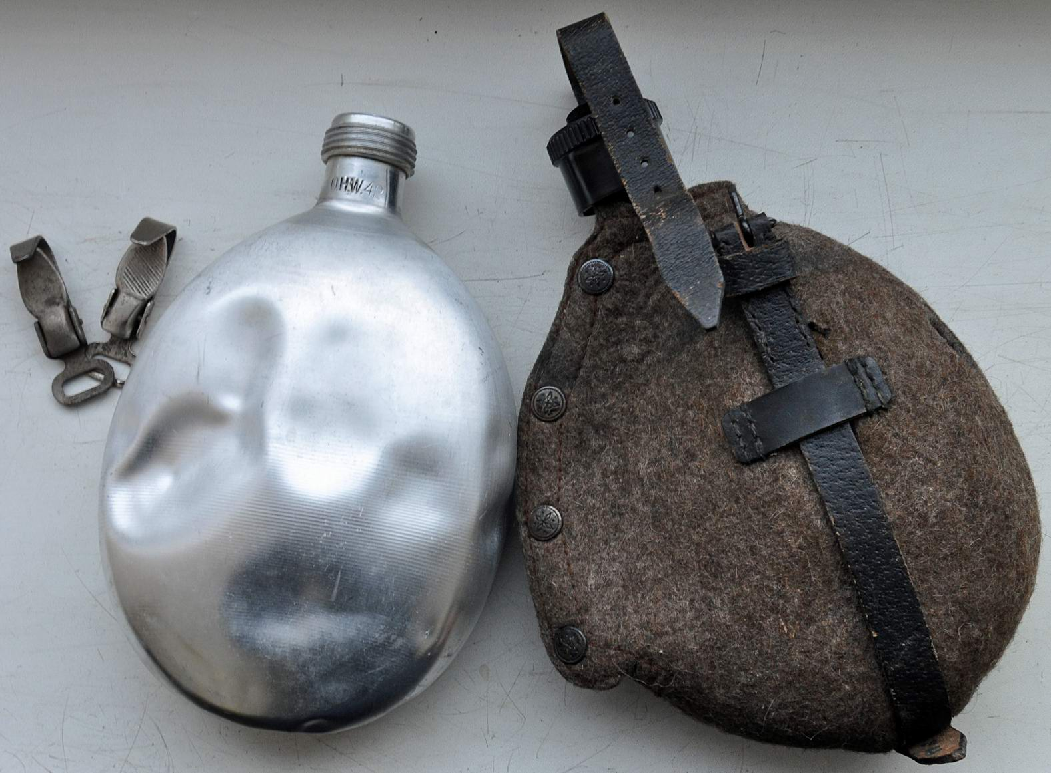
Зачем опытные туристы, чтобы вернуть первоначальную форму помятой металлической фляге, советуют частично наполнить флягу водой, плотно закрыть и подержать над костром?

Slide 5
Зимовье зверей
Тут пришли к быку гусь и петух:
- Пусти, брат, к себе погреться.
- Нет, не пущу! У вас два крыла: одно постелешь, другим оденешься, так и перезимуете!
-А не пустишь, - говорит гусь, - так я весь мох из твоих стен повыщиплю, тебе же холодно будет.
- Не пустишь? - говорит петух. - Так я взлечу на чердак и всю землю с потолка сгребу, тебе же холоднее будет".
Как с точки зрения физика объяснить угрозы гуся и петуха?

Slide 6
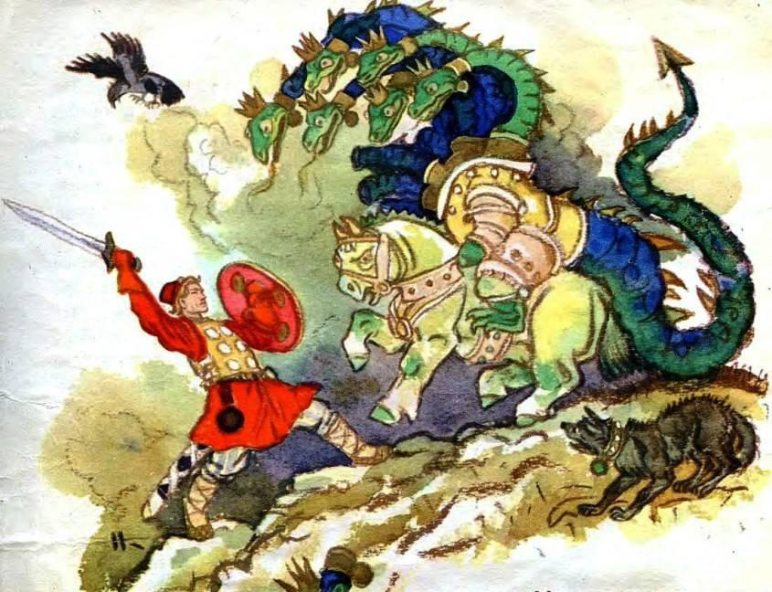
«Иван- крестьянский сын и Чудо-Юдо»
Начал Иван - крестьянский сын смертный бой со Змеем- Горынычем. Он так быстро и сильно махал своей саблей, что она докрасна раскалилась, нельзя в руках держать.
Взмолился Иван царевич: «Спаси меня, красна девица! Сними с себя дорогой платочек, намочи в синем море да дай обернуть саблю!»
Почему сабля раскалилась? Благодаря какому физическому явлению ее горячо было держать?

Slide 7
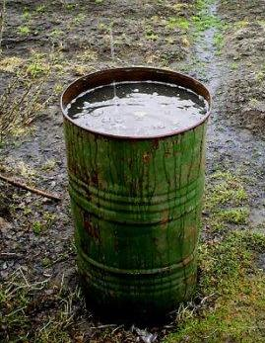
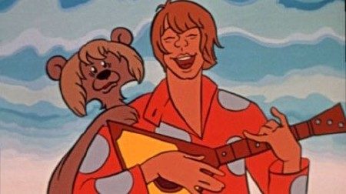
«Сказка о попе и работнике его Балде»
В одной сказке, нанимая работника, хозяин предложил такое испытание: вот тебе бочка, наполни ее водой ровно наполовину, но смотри, палкой, веревкой или чем то другим для измерения пользоваться нельзя. Работник справился с заданием. Как он это сделал?

Slide 8
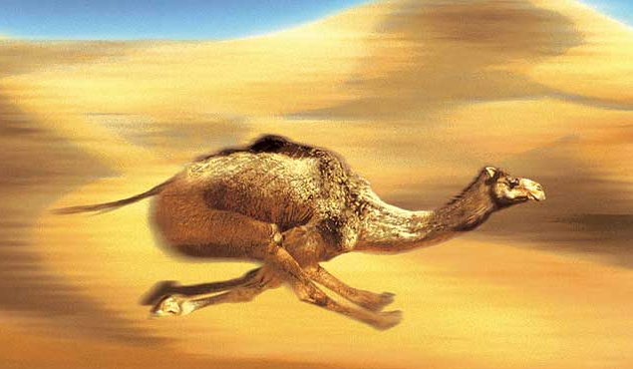
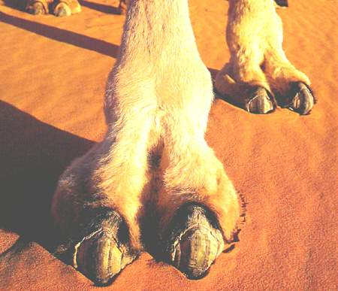
Почему верблюды легко передвигаются по песку?

Slide 9
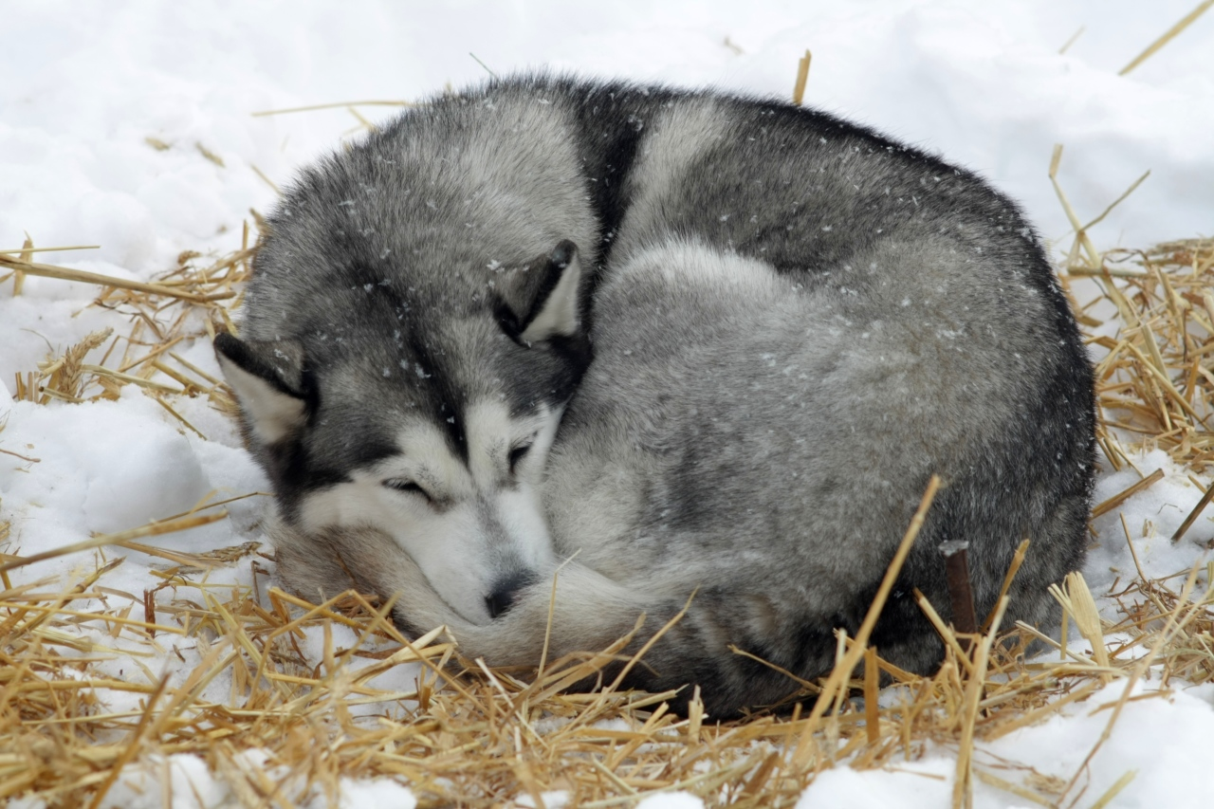
Почему животные в холодную погоду сворачиваются в «клубок»?

Slide 10
Почему корпус компаса делают из меди алюминия и других материалов, но не из железа?

Slide 11
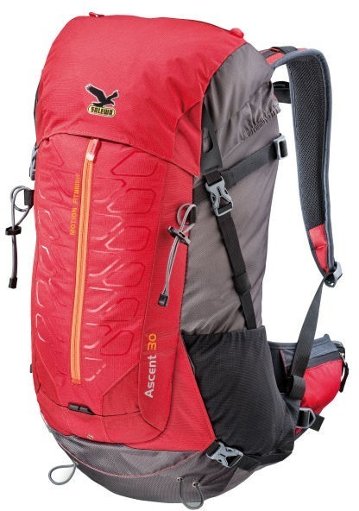
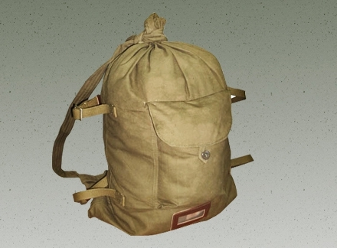
Какие лямки лучше подходят для рюкзака туриста широкие или узкие?

Slide 12
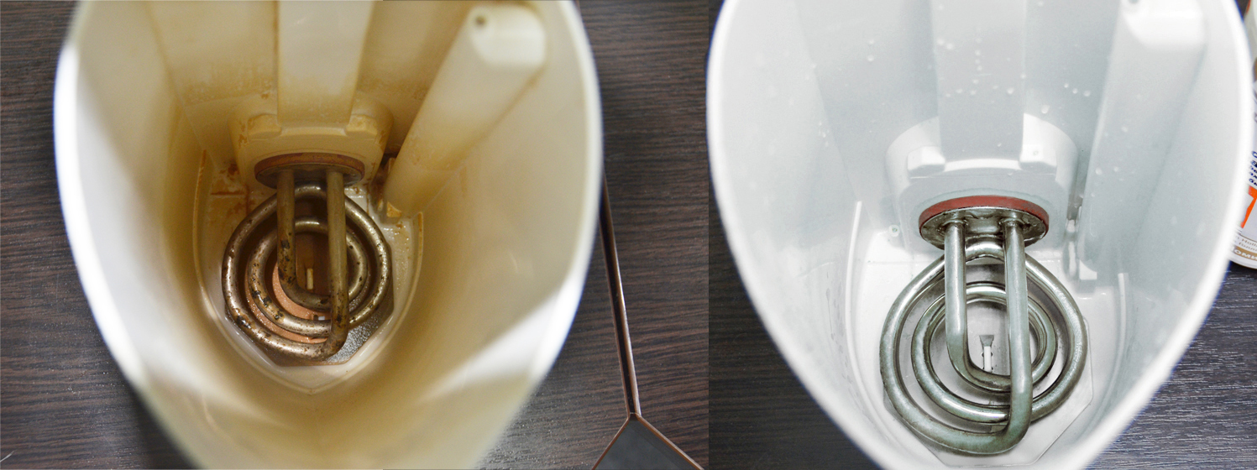
В каком чайнике быстрее закипит вода, в новом или старом, на стенках которого имеется накипь? (Чайники одинаковые.)

Slide 13
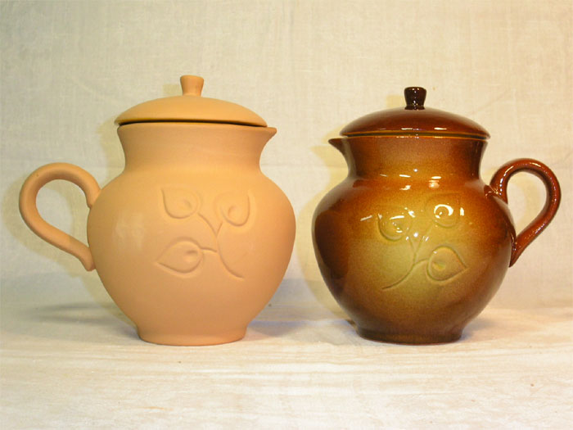
В каком из кувшинов лучше хранить молоко без холодильника ?

Slide 14
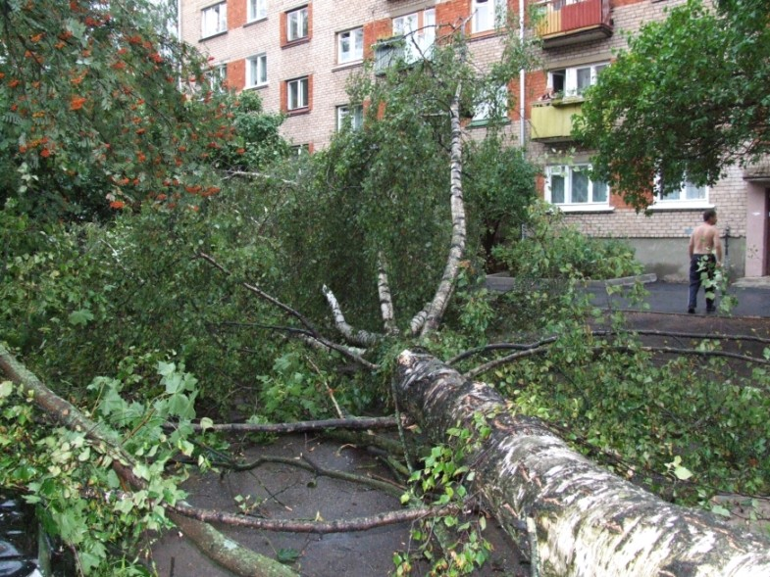
Почему буря, которая валит живые деревья летом, часто не может свалить стоящее рядом сухое дерево?

Slide 15
Почему если выстрелить из мелкокалиберной винтовки в варёное яйцо, то в яйце образуется отверстие. А если выстрелить в сырое яйцо, то оно разлетается вдребезги?

Slide 16
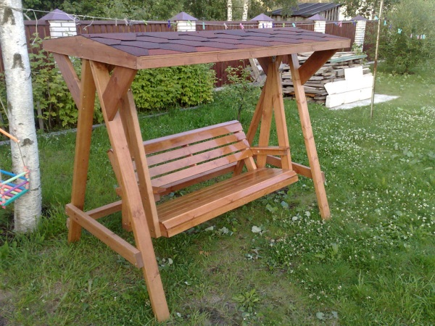
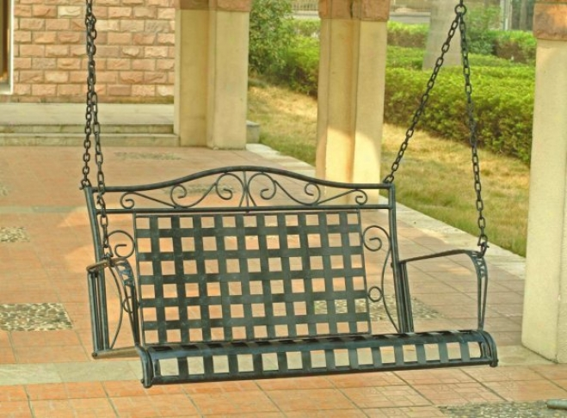
Почему деревянные предметы имеющие одинаковую температуру с металлическими, на ощупь кажутся холоднее?

Slide 17
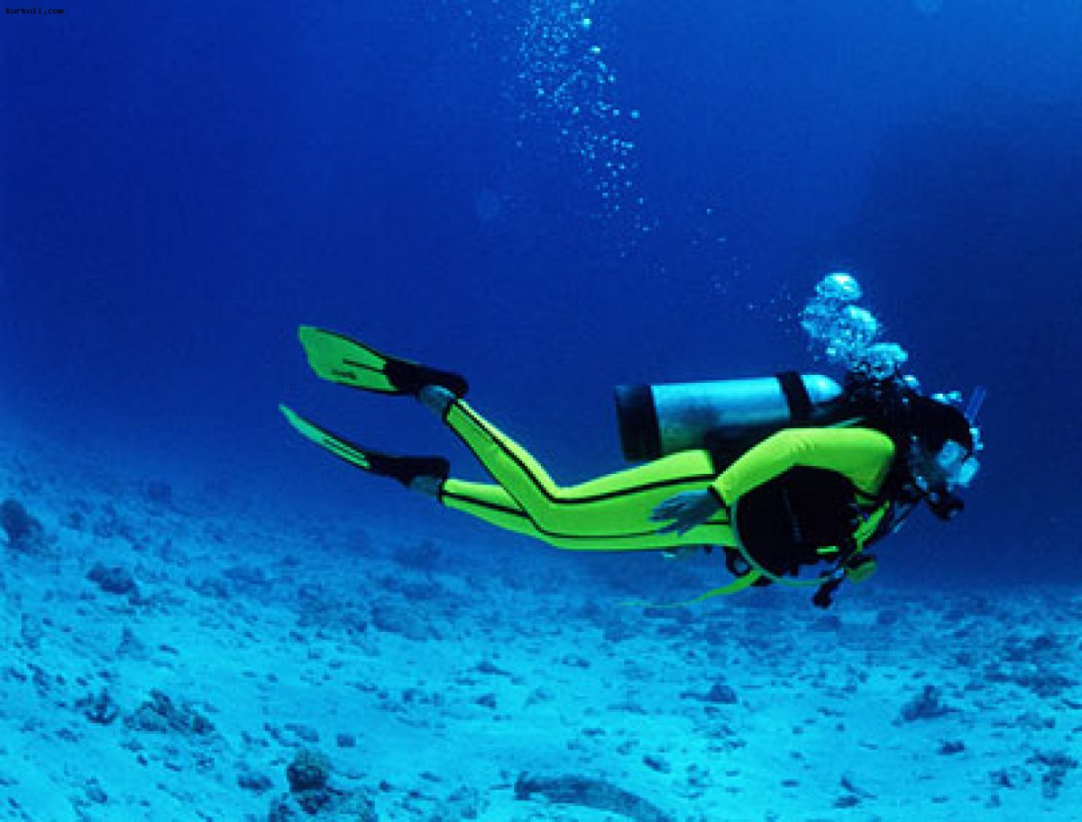
"Замерз - как на дне морском». Правду ли говорят дайверы?

Slide 18
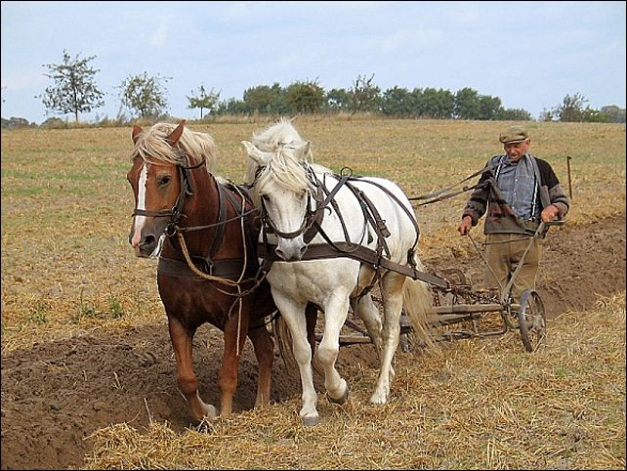
»Плуг от работы блестит, а без работы ржавеет». Правду ли говорят крестьяне?

Slide 19
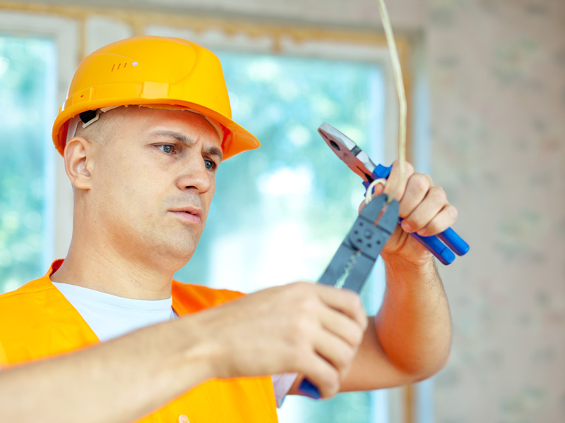
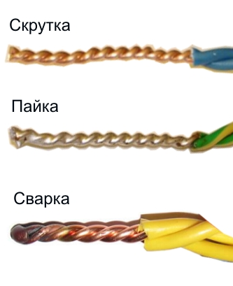
Правду ли говорят электрики: «Горячее соединение всегда холодное, а холодное - всегда горячее».

Slide 20
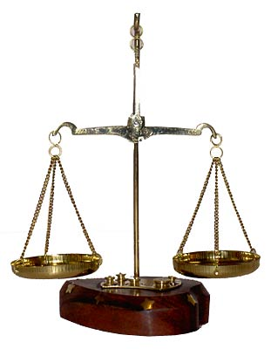
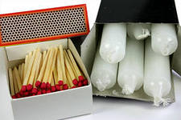
Даны весы, гири, свечка, спички. Как сделать так, чтобы весы находились минуту в равновесии, а потом нарушилось их равновесие. Прикасаться к весам и чашечкам этих весов - запрещено.

Slide 21
В трех колбах находятся равные объемы пшеницы, бобов, гороха. Вопрос: при их высыпании, горка каких семян окажется выше, и почему?
Ответ. Горка из пшеницы будет выше, так как семена имеют более шероховатую поверхность.
Имеются две экспериментальные установки.
1)Закипевшую воду из первой колбы непосредственно доливают к воде в калориметре
2) Вода из второй колбы самостоятельно переходит в калориметр в виде пара, где опять становится жидкостью.
Будет ли где-то температура выше, если да, то где и почему?

Slide 22
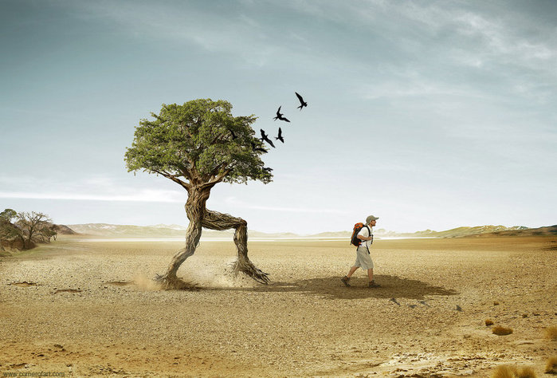
"По собственной тени рост не меряй" - гласит узбекская пословица. Как измерить свой рост по тени?

